Slide 1
bomblab
姜峰 曹希哲

Slide 2
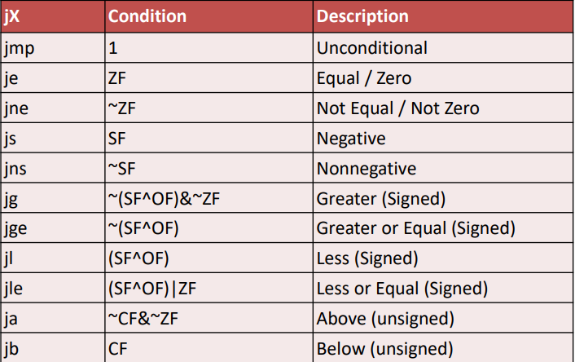
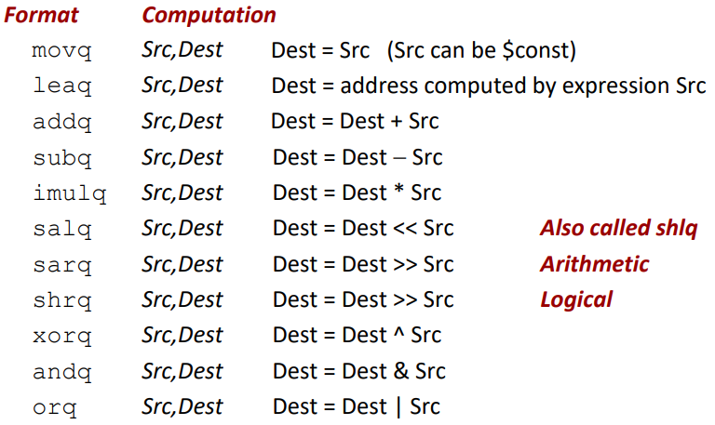
作业基础
gdb调试（我用到的）
1,objdump -d bomb > bomb.s反汇编bomb并写入bomb.s
2,gdb bomb进入调试
3,r txt从txt中读入数据并运行
4,c continue
5,q 退出
6,b 设断点
7,d 删除断点
8,stepi 单步运行
9,disas 查看当前进程
10,i b查看断点
11,p x两个打印指令

Slide 3
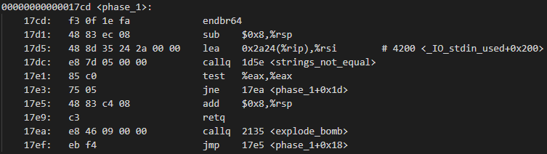
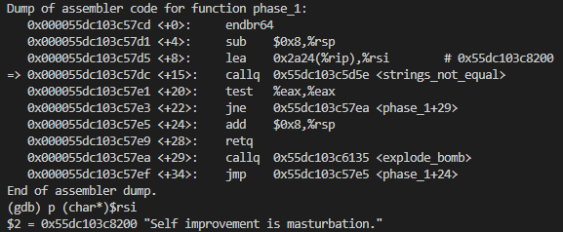
phase_1
17dc: e8 7d 05 00 00 callq 1d5e <strings_not_equal>
可以看出比对字符串
从strings_not_equal中找到
1d66: 48 89 fb mov %rdi,%rbx
1d69: 48 89 f5 mov %rsi,%rbp
可知%rdi %rsi 是我们的输入和答案的比对
17d5: 48 8d 35 24 2a 00 00 lea 0x2a24(%rip),%rsi # 4200 <_IO_stdin_used+0x200>
故在调用strings_not_equal之前传入%rsi的就是我们要的答案

Slide 4
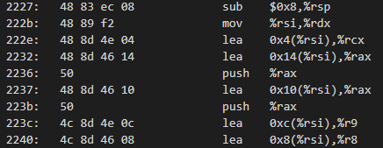

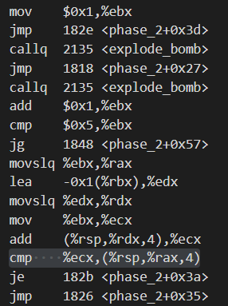
phase_2
可以看出这题需要读入六个数字（在read函数中的sscanf（）前也指出了输入形式），问题是读入数据存在哪里和输入数据应满足的条件
上两部分可以看出来输入的数据应该存在栈（%rsp到%rsp+0x18）中，尝试后确实如此
读入数据后
1812: 83 3c 24 00 cmpl $0x0,(%rsp)
（%rsp）是第一个数据所在地，故第一个答案不能为负，负数则炸
然后是一个while循环
%ebx=1;
while(%ebx<=5){%rax=%ebx;
%edx=%rbx-1;
%ecx=%ebx;
%ecx+=(%rsp+4*%rdx);
if(%ecx!=(%rsp+4*%rax))
explode_bomb();
}
可以得知第n个数比第n-1个数要大n-1且第一个数不能为负

Slide 5
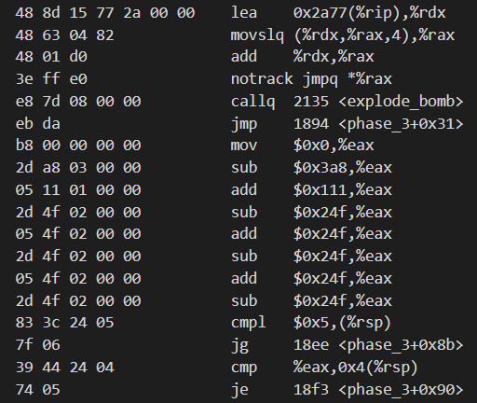
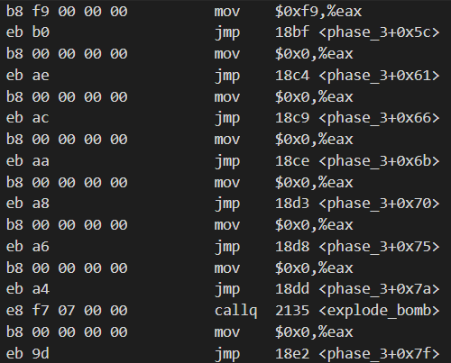
phase_3
首先要明白输入什么
1883: 48 8d 35 f6 2d 00 00 lea 0x2df6(%rip),%rsi # 4680 <array.3500+0x340>
188a: e8 c1 fa ff ff callq 1350 <__isoc99_sscanf@plt>
sscanf()函数前肯定有传入的字符串参数表明输入格式，这题是0x2df6(%rip)，输出此地址的值后是%d %d，并且输入到%rdx和%rcx中，对应%rsp %rsp+4
接下来
1894: 8b 04 24 mov (%rsp),%eax
1897: 83 f8 07 cmp $0x7,%eax
189a: 0f 87 99 00 00 00 ja 1939 <phase_3+0xd6>
要求第一个输入小于等于7且大于等于0（无符号），第二个数根据你输入的第一个数变化
switch结构
但我抽到的题要求
18e2: 83 3c 24 05 cmpl $0x5,(%rsp)
18e6: 7f 06 jg 18ee <phase_3+0x8b>
%rsp小于等于5，大于5就炸了 且第二个值的操作通过%eax的加减来确定
例如我输入5 对应的就是-591

Slide 6
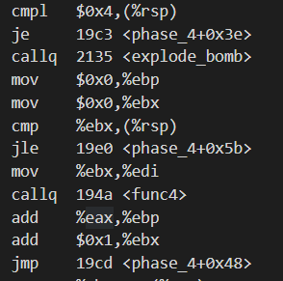
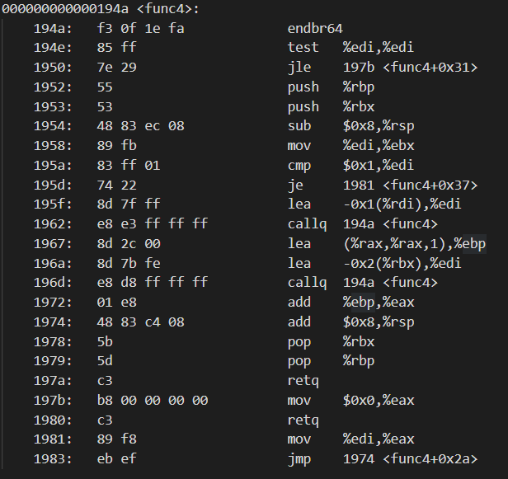
phase_4
同上一题，先通过sscanf()来明确输入格式，得到%d %d
两个数据储存在%rsp和%rsp+4中
19b8: 83 3c 24 04 cmpl $0x4,(%rsp)
19bc: 74 05 je 19c3 <phase_4+0x3e>
19be: e8 72 07 00 00 callq 2135 <explode_bomb>
通过这三行得知第一个数是4
然后是while结构 %ebp=0;%ebx=0;
while((%rsp)>%ebx)
{%edi=%edx;
func4(%edi);
%ebp+=%eax;
%ebx+=1;
}
故应该经历4次
再分析func4()递归函数
func4(%edi){
if((%edi&%edi)<=0)
{%eax=0;
return %eax;
}
push %rbp,%rbx;
%ebx=%edi;
if(%edi==1)
{%eax=%edi;
return %eax;
}
%edi=%rdi-1;
func4(%edi);
%ebp=2*%rax;%edi=%rbx-2;func4(%edi);
%eax+=%ebp;
rturn %eax;
}
最后是 cmp %ebp,0x4(%rsp)
即第二个数应和%ebp相等，是8

Slide 7
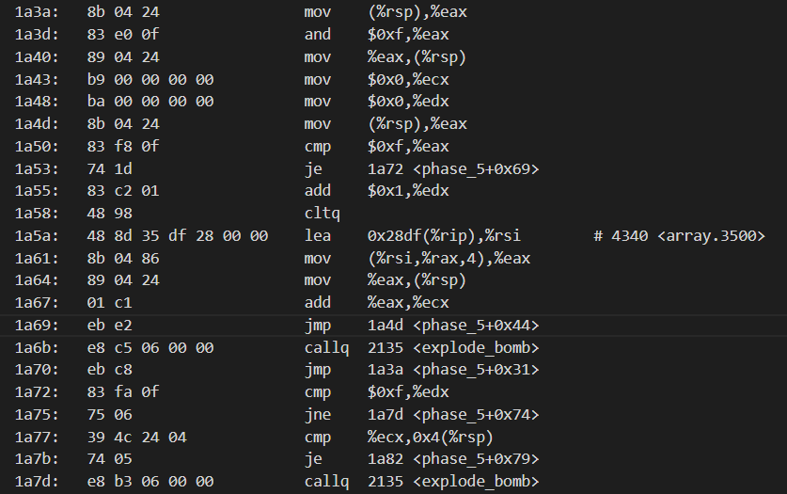
phase_5
同上几题，输入是%d %d且存在%rsp %rsp+4中
1，对于第一个输入的求解
观察1a53和1a75这两行跳转，这是我们求解的关键
首先第一个跳转（1a53），要求%eax=15 然后跳转到1a72
第二个跳转要求%edx=15，否则炸
2，最后是第二个输入的求解
在1a77这行要求0x4(%rsp)等于%ecx，即第二个输入等于%ecx
3，接下来看循环中的操作
初始%edx=0;%eax=(%rsp)；
循环中 把0x55d67ca4d340 <array.3500>数组给%rsi
数组中有16个元素为
1a4d到1a69的操作很好理解，就是把数组中第%rax+1元素赋给%rax，然后继续不断地改变%rax的值，又因每次%edx会加一，最终要求%edx=15，故循环15次。

Slide 8
phase_5
即 %edx+=1;
%eax = (%rsi+4*%rax);
%ecx+=%eax;
故最后一个是15=>前一个是6（15在第1+6个）
6=>14 依次递推可知最初值(%rsp)为5，即第一个输入为5
而%ecx为出来初值5的所有%rax相加为115

Slide 9
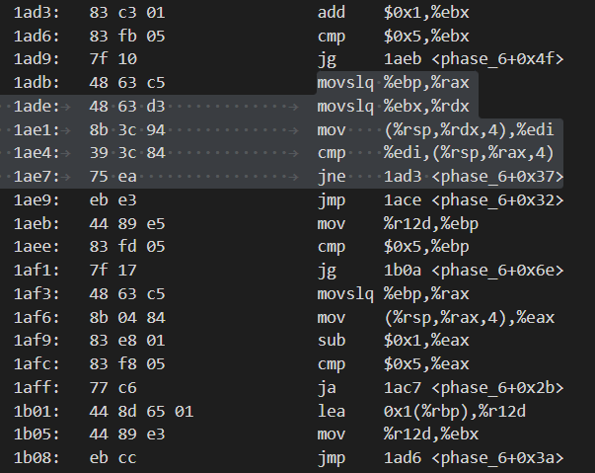


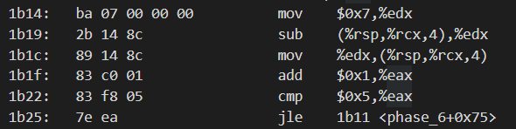
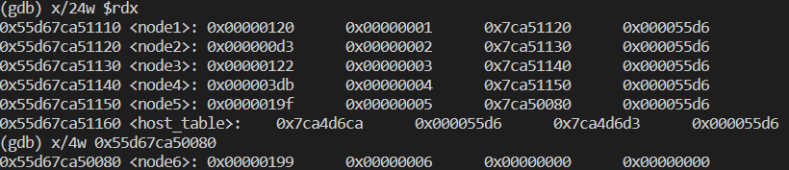
phase_6
read_six_numbers得知输入6个数字，在调用输入前把%rsp传给了%rsi，故可知6个数存在%rsp到%rsp+20中
输入后的操作可以分成3大部分
1，判断输入的6个数是否大于等于1小于等于6且互不相等，不满足则炸（由于两个判断是结合在一起的，有点乱）
2，进行7-x操作，仍然储存在原位置
上两步操作后得到
第一部分
3，最关键的一步，从大到小排列
通过
1b4f: 48 8d 15 ba 65 00 00 lea 0x65ba(%rip),%rdx # 8110 <node1>
判断应该是链表
输出链表得到（node5和node6不连着）
第二部分

Slide 10
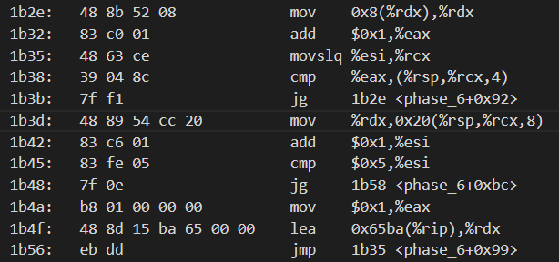
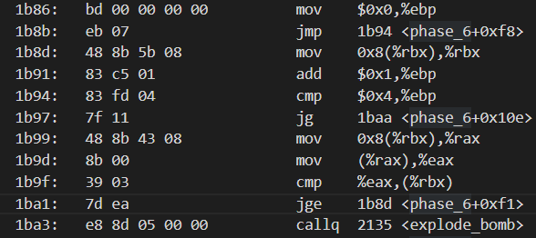
phase_6
这一部分实现链表指针的链接以及node重新排列，即输入的第i个值j对应的nodej存在第i个位置(%rsp+20+4*(i-1))
最后是从大到小排序
按照之前输出的链表得出答案应为3 2 1 4 6 5（注意7-x）

Slide 11
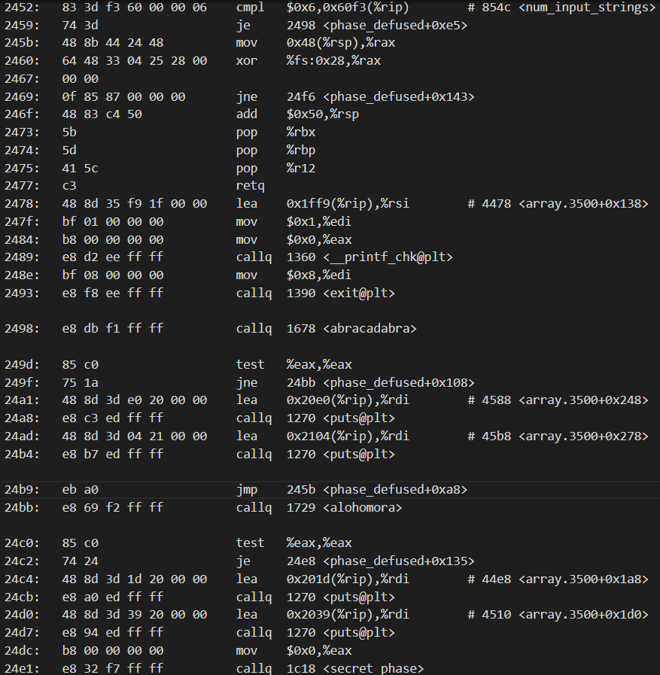
secret_phase
首先如何进入secret_phase
在phase_defused中找到跳转
浏览完完整的secret部分后发现需满足3个条件
1，num=6，即前6个都做完
2，ab函数返回值不等于0
3，al函数返回值不等于0

Slide 12
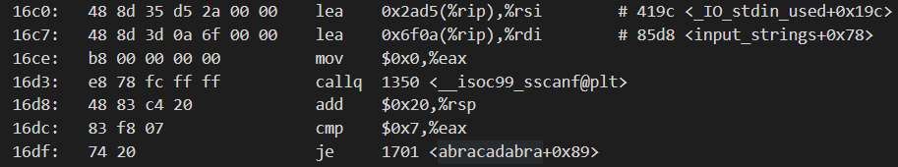


secret_phase 入口条件1
abracadabra函数中有一部分
输出%rsi和%rsi
发现我们的输入是第二题的答案，而要求却多了一个字符串，刚好下方的%eax需要等于7，接下来找字符串是什么
这一部分很明显告诉我们答案在%rsi中，输出%rsi

Slide 13

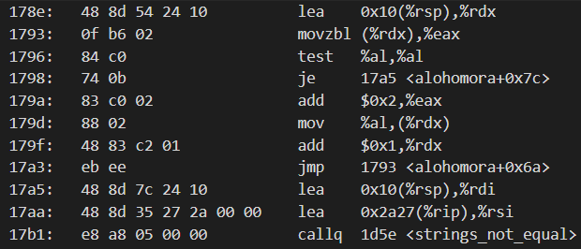
secret_phase 入口条件2
alohomora函数中有一部分，同理得知我们要在第四题答案后加字符串
然后和上题类似，找比对函数，但这次在比对前把我们输入的字符串都+2了，需要我们自己减回去
最后得到
(gdb) p (char*)$rsi
$15 = 0x55d67ca4d1d8 "000Gcu{FqgupvGpvgt3pvqItqypWrNkhg0"
-2得 ...EasyDoesntEnter1ntoGrownUpLife.

Slide 14
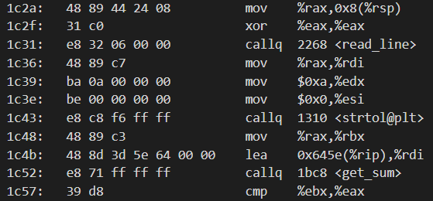
secret_phase
最后的secret_phase求解很简单
read_line读入字符串strtol@plt将字符串转换为整数并返回到%eax，而%ebx=%eax 我们的输入存到了%ebx中
可知接下来的cmp %ebx,%eax就是在比对我们的输入和答案是否一致，输出%rax直接得到答案66
get_sum是个递归求和，%rdi是地址和数的综合，最后和为6+6+30+2+6+5+11=66

